Slide 1
Дидактическая игра «Назови игру»
(игры народов Урала)
Составитель: Барбарина О.А.,
Воспитатель ВКК

Slide 2
Цель:
Закрепить знания детей:
о названии народных игр;
о правилах игры;
какому народу принадлежит игра.

Slide 3
Описание дидактической игры:
Ребёнку предлагается посмотреть слайд, на котором изображено название народной игры (русской, татарской, башкирской) в виде картинки. Ребёнок называет название игры, рассказывает правила, и говорит какому народу принадлежит данная игра.

Slide 4
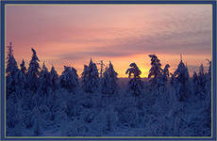
Заря - зарница
русская народная игра
Заря-зарница,
Красная девица,
По полю ходила,
Ключи обронила.
Ключи золотые,
Ленты голубые,
Кольца обвитые,
За водой пошла.

Slide 5
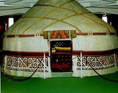
Юрта
башкирская народная игра

Slide 6
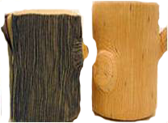
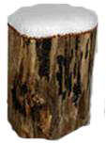
Липкие пеньки
башкирская народная игра

Slide 7
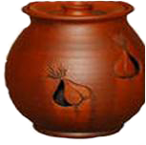
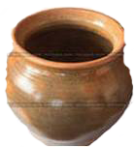
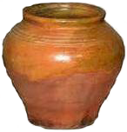
Продаем горшки
татарская народная игра

Slide 8
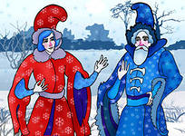
Два Мороза
русская народная игра
Мы два брата молодые,
Два Мороза удалые.
Я – Мороз Красный нос,
Я – Мороз Синий нос,
Кто из вас решится,
В путь дороженьку пуститься?

Slide 9
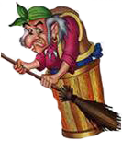
Бабка - Ёжка
русская народная игра
Бабка Ёжка –
Костяная ножка,
С печки упала, ногу сломала,
А потом и говорит: - У меня нога болит.
Пошла она на улицу - Раздавила курицу.
Пошла на базар - Раздавила самовар.

Slide 10
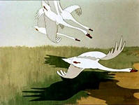
Гуси – гуси!
русская народная игра
- Гуси – гуси!
- Га – га – га!
- Есть хотите?
- Да, да, да!
- Ну, хотите, так летите,
Мы накормим вас.
Нет, нет, нет, - серый волк под горой!
не пускает нас домой,
Зубы точит, съесть нас хочет.

Slide 11
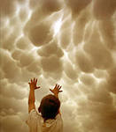
Земля, вода, огонь, воздух
татарская народная игра

Slide 12
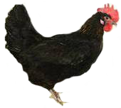
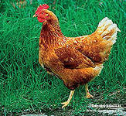
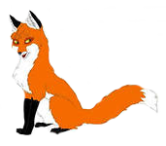
Лиса и курочки
татарская народная игра

Slide 13
Молодцы!

